Slide 1
山梨重複障害教育研究会２０２０．８．２３
『人間行動の成りたち』を読む（第五回）
以下の資料は『人間行動の成りたち』の要約です。中島先生は実際に関わった数多くの事例に基づいてこの研究紀要を書かれていますが、全貌を正確に理解するためには、ぜひ、原本をお読みいただきたく思います。
間野 明美
公益財団法人重複障害教育研究所 研究紀要第1巻第2号
中島昭美：人間行動の成りたち
ー重複障害教育の基本的立場からー
（初版：1977年3月）

Slide 2
重複障害教育は
人間行動のより深い理解に基づき、
「くふうする教育」「考える教育」であり、
すべての教育の礎である。
『人間行動の成りたち』 目次
１ 教育の新しい立場
1.1 子供達との出会い ・・・・・・・・・・・・・・・・ 1
1.2 「くふうする教育」「考える教育」 ・・・・・ ３
1.3 より基礎的、より本質的に ・・・・・・・・・ ８
２ ヒトの初期学習
2.1 感覚の障害 ・・・・・・・・・・・・・・・・・・・・・11
2.2 初期の感覚と運動 ・・・・・・・・・・・・・・・ 16
2.3 感覚の芽生えと運動の自発 ・・・・・・・ 22
2.4 目の使い方と手の動かし方 ・・・・・・・・26
2.5 行動の原動力 ・・・・・・・・・・・・・・・・・・・37
３ 概念行動の基礎学習
3.1 探索と定位 ・・・・・・・・・・・・・・・・・・・・・・40
3.2 方向づけ、位置づけ、順序づけ ・・・・・ 45
４ 記号操作の基礎学習
4.1 文字の基礎学習 ・・・・・・・・・・・・・・・・・ 48
4.2 数の基礎学習 ・・・・・・・・・・・・・・・・・・・ 53

Slide 3
１ 教育の新しい立場
1.1 子供達との出会い ・・・・・・・・・・・・・・・・ 1
1.2 「くふうする教育」「考える教育」 ・・・・・ ３
1.3 より基礎的、より本質的に ・・・・・・・・・ ８
東京帝国大学文学部心理学科での卒論：盲人の障害物感覚～
梅津八三先生とともに→山梨県立盲学校での盲ろう児の教育（1952年～）
成子さん、忠男さんとの出会い・・・盲学校、合宿での学習・・・
行動は荒い・・が、ものの触り方がすばらしく上手で彼女なりの工夫が見られる。忠男さんは自発的な動きが少ない・・
→数年のうちに二人の日常生活は見違えるように整い、点字、指文字も習得しコミュニケーションがとれ、日記を書くようになる。
→「発声」を試みる…記録映画
「初めから目も見えず、耳も聴こえない子供とは一体どんな子供なのか、その子を教育することが可能であろうか、などと考えることも
やむをえないことであろう。つまり、盲ろう教育は別世界のできごとであり、盲ろう児は自分たちとは違った人間だ、とつい思ってしまう。
盲ろう児も、私達も同じ人間である。私達が赤ん坊から大人になるように、盲ろう児も同じ筋道をたどって成長していく。従って、そこに
何らの特別な過程も奇跡の教育もない。盲ろう児は、感覚の重度の障害が重複しており、そのために、視聴覚によらない触覚を中心と
した人間行動を組み立てることを必要としている。ありきたりの常識的な教育方法では歯が立たないが、だからといって決して特別な教
育でも例外の教育でもない。ヒトを育てる筋道に沿った本質的な教育である。」

Slide 4
中島先生が盲ろう教育から学んだ2つのこと（ｐ．７）
人間行動に果たす触覚の役割の重要性
触覚は視聴覚に比べ、
遠くの刺激を受容できない・座標軸が作りにくく空間性に乏しい・体験が個々バラバラ・刺激の出現・消滅が唐突で刺激の変化を連
続的にとらえにくい・動きがとらえにくい・広範囲をまとまりとして捉えにくい・順応が起こりやすい、ことから
粗雑・貧弱な感覚として概念行動の形成に果たす役割を見過ごされやすい。
しかし、ヒトが初期の状態にあるとき、触覚はその基礎の感覚として重要であり、視聴覚を成立させるための基本となる。
形及び位置の弁別、分解ー組み立て、構成の学習の重要性
概念行動形成の基礎 ーヒトが言葉を習得していくときに重要な学習ー
※形の弁別などの過程を通らなくてもある程度、言葉を習得しコミュニケーションがとれるようになるが、「かたちの学習」を通した記
号操作の基礎が確立されなければ、せっかく獲得した話し言葉も、“単なる合図・おうむ返し・状況語”の段階にとどまってしまう。
かたちの学習は、盲ろう児の教育のみならず、
「目の見える耳の聴こえる子供たちの成長にとっても、よけて通ることのできない一つの大切な言葉の学習の
基礎過程である。」

Slide 5
（ｐ．9）
・ヒトとしての触覚の基礎
寝たきりの子供→体を起こす→手で支えて立つ→歩く
→手を伸ばしてものを握り→持つ→すべらせる→人や事物に触る
さらに
触覚・かたちの学習以前の基礎的・本質的な問題としてー
初期学習
「生理学的な感覚が、ヒトとしての感覚として人間行動の基礎に組み込まれるまでの学習」
「ヒトとしての感覚に基づいた運動の自発、外界への働きかけ、概念行動の基礎の形成」
が重要である。
・運動の自発…特に手の使い方
第三者による物理的な規制は運動の自発を妨げる。
感覚の高次化によって、力の抜けた、方向性のある、ゆったりとした、大きな運動の自発が可能となる。

Slide 6
（ｐ．10）
目が見え耳が聴こえるからといって、いきなり視聴覚を使って学習を進めると、人間行動の土台が
できあがらないうちに、たくさんの技能や知識が見かけ上形成され、実際には何の役にも立たず中
途半端な行動が形成されやすい。生理学的に障害がないからといって視聴覚を直ちに使えるもの
ではない。まず触覚を使って視聴覚を統制し、ヒトとしての感覚を形成し、それに基づいて運動を自
発する自己調節系を確立し、それによって、日常生活の中で視聴覚を活用し、行動水準を高めてい
くことが特に初期の学習において重要である。
人と人とのかかわり合いのなかで生まれる工夫
子どもとの触れ合いの中で相互に理解すること
・・・教育の出発点

Slide 7
２ ヒトの初期学習
2.1 感覚の障害 ・・・・・・・11
ー盲ろう児の教育からー
点字・指文字・発声等の交信法が確立→12課の教科書をつくる（家族・学校・友人・お店屋さん・一日の生活…）
→増えてきた言葉の整理のために辞書を作る
→その為の基礎として、人・事物の分類学習を始める
※人・・・〈男・女〉、〈背が高い・低い〉〈太っている・やせている〉〈大人・子供〉〈眼鏡あり・無し〉〈先生・生徒〉…
※事物・・・３つの観点で分類
①役立ち方〈勉強道具・洗面道具・食器・衣類・家具・食物…〉
②素材〈紙・竹・ガラス・せともの・金属…〉
③属性〈大小、長短、太い・細い、軽重、温冷、固い・柔らかい、厚い・薄い、粗い・滑らか…〉
属性弁別の一つ〈臭いの弁別〉で、成子さんに臭覚障害があることに気づく
臭覚障害の事例～人間の感覚は有機的総合的。臭覚のように日頃目立たないものでも、全体に影響を
及 し、日常生活のいたるところに支障をきたす。
その人自身が、残っている感覚をいかに有効に使って人間行動の基礎を形成していくか。

Slide 8
ーさらに重要な“感覚”の問題（ｐ．14）ー
感覚が自発的運動につながらない状態は・・
生理学的医学的な障害がないにもかかわらず、感覚を使おうとしない・初期の状態にとどまっている
→感覚が自発的運動につながらず、人間行動の基礎が形成されない、感覚が日常生活の中に組み込まれない。
目を使って運動を自発していく人間行動を育てる
見つめる→追う→見比べる→確かめる→体の動き、特に手の動きとの協応
反射的・生得的なものではない。細かい段階を踏んだ学習の積み重ねから成立していく。
乳幼児期の例、開眼手術の事例から

Slide 9
“いわゆる動く重症児”
●目の使い方
視覚に生理的障害がないが視覚の使い方が初期の状態にとどまり、ヒトとしての感覚として成立せず、行動水準が高まらないまま意味
も無く動きまわってしまう。
動きがすばやく次々と行動が変化、ものにぶつかったり転んだりせず、視覚に問題はないように見える
※これは視覚を使って運動を自発しているのではなく、ある一瞬に見えた刺激に一方的に引きずられた、パターン化した受動的・固
定的運動にすぎない
目の使い方が受動的固定的（探す・見つける・見比べる・確かめる・・という使い方をしない）
●手の使い方
機能的には障害はないが、ものを持たない、握ってもすぐに放り出してしまう、手がいつもぶらぶらしている。積極的にものに触らず、
事物の表面のつやなどに反応して、それをひっかいたりたたいたりするだけである。
視覚が、ヒトの感覚としてその人自身の行動の中に組み込まれていない。
初期学習の不足のため行動全体を自分自身で調節できない。
外界を構成するための位置・方向・順序などのその子の行動の基準が形成されていないので、外界が全体としての一つのまとまりになっ
ていない。
運動はとめどなく、始めと終わりがない。
【事例：Kさん】ものを手に持ちひらひらさせて動き回っていたKさんが、分類・見本合わせ学習をするようになり、鋭く
「形」を見分けていく様子。一見関わりなく思われるが、Kさんにとって「触覚」は重要な意味を持つ

Slide 10
生理学的感覚とは別に、いかにしてヒトとしての感覚を成立させるか。
感覚をいかに有効に活用するか
↓
感覚を運動の自発につなぐ初期学習の工夫が大切
感覚→外界を機械のように正確に写す受動的なものではない
・一方的に受け止めるものではなく、働きかけるもの
・外界刺激を受容するものではなく、外界へと探し求めていくもの
・・・探し、区別し、選択し、外界を構成し、運動を調節する・・・
人間行動の基礎として有機的総合的役割を与えるための初期学習を工夫する。

Slide 11
２ ヒトの初期学習
2.2 初期の感覚と運動・・・・・・・・16
重複障害児について受ける印象～表面的な特徴～
・生活のリズム
・日常生活の基本的習慣
・コミュニケーション
・ブラインディズム
・問題行動 ※様々な困難な状況に、子ども自身が大変な思いをしている。
日常生活のしつけ・ことばによる交信から始めても効果がなく、教育法が強制的・直接的になってしまう。
初期の状態にとどまり、外界が成立していないとき、その受容の様相は受け身で運動の自発に結び付
いていない。
感覚を使わない、防御的・自己刺激的な運動になっている。
→障害の有無にかかわらず、外界刺激を遮断され感覚を使えない状態になれば私たちにも同じことが起きる。

Slide 12
自己刺激的な運動・・・一見リズムがあり、精巧でよく調節されたものに見えるが、外界刺激・事象の変化に
対応せず、速く・瞬発的・方向性のないパターン化した運動
運動に方向性を与え、調節された、ゆっくりとした、大きな運動として新しく組み立てなおす。
そのためには 【感覚の高次化】が必要
その人自身が納得できる方法で外界を受容、そこから【運動を自発】、調節する自己調節系を確立させる
目・耳などの受容器はそれ自体が運動し、外界を選択的に受容する。
ｅｘ：目でものを見るとき、すでに眼球運動が起こっている。
外部からはできない眼球運動の調節
→触覚を感覚として高め、体の動かし方・手の動かし方を調節し、
→それに基づいて視聴覚を高め、それらを有機的総合的に用いて外界を構成、
→再び、体・手の動きを調節し、運動の高次化につなげる。
〈 感覚と運動は一体である 〉

Slide 13
有機的総合的な人間行動形成
目の問題は目だけでは解決しない。問題を直接的に解決するのではなく、遠回りでもその基礎から一つ一つ積み上げていく。
触覚～手の動かし方の学習はそのためにも重要・・・
手の動き・・・手を伸ばす→物をつかむ→持つ→すべらせる→触る
能動的な意味での「触覚」、自身の動きに伴う「触覚」、手の動きに直結する「触覚」を考える。
（外から触れられて感じ取る受け身なものではなく）
（ｐ．21）重複障害児は・・・と決めつけずに、なぜかと注意深く観察しなければならない。すると外界に無関心どころか、しっかりと
外界を受容し反応していることがわかる。ただ、受容が自発的な運動に結び付かず、コミュニケーションの手段を持
たず、私たちがほとんど気づかないような刺激の変化を受容しているので極めてわかりにくい。
原因を無視して強行すると失敗する。その子自身の受容の様相があり、行動のペースがある。これを決して無視してはな
らない。
初期学習をおし進める苦心は並大抵のものではない。しかし、あるきっかけをつかんで一つの学習に成功すれば、その
後はとんとん拍子にに学習が進み、子供が理解できるようになり、次々と自然に工夫が生まれ、それによって子供が見違
えるようになる。

Slide 14
２ ヒトの初期学習
2.3 感覚の芽生えと運動の自発・・・・・22
感覚の成立→運動の自発の芽生え・・・「ほほえみ」と「運動の停止」
「ほほえみ」 大きな興奮やケラケラ笑う情動の変化ではない。かすかな表情の変化、ちょっとした全身的な緊張、その
後のゆっくりとした弛緩を伴う静かな瞬間的過程・・・外界を理解しえた人間行動の出発点
大きな興奮は感覚を固着させ、人間行動の芽生えを摘み取ることもある。
「ほほえむ」瞬間を大切にし、それに基づいて学習法を工夫し、外界を積極的に受容する、運動の自発につ
なげる。
「運動の停止」 外界を見て・聴いて・触って、すぐ運動が起こる状態から、一呼吸おいて運動が自発する段階への移
行を目指す。
一瞬の運動の停止は受容の高まりであり、新しい運動の始まりである。
受容が運動と直接結び付く自己刺激的・受動的・固定的段階から、「探す・見つける・見つめる・理解する」
などの積極的受容へと高まる。
→「運動の停止」の後に自発する運動・・・ヒトが感覚を使って自分で起こす運動（方向性があ
る・力が抜け、ゆっくりとした、大きな、滑らかな、持続性のあるもの）
意図的運動への変化のための学習法の工夫と働きかけが初期学習である。
【事例：Mさん】太鼓の大きな音での笑いと、光スイッチ教材を自分の頬で押したときの微笑みとの差異。
スイッチを押す前の運動の停止・真剣な表情
【事例：Tくん】実物の〇のはめ板、「まる」という文字、「マル」という言葉、が初めて一致して、思わ
ず笑いがこみあげてくる場面

Slide 15
教育は不可能なことを可能にすることではない。
その子が何気なくならできることを、意図的にできるようにすることである。（ｐ．23）
ヘレン・ケラーが来日（1955年）、成子さん、忠男さんが面会、中島先生はそれに立ち会い、ヘレン・ケラー
がはっきりと「アリガトー」と言ったのを聞いて衝撃を受ける。
これをきっかけに夏季合宿で成子さんの発声学習を行う。
↓
・口形構成、「ア」ノクチヲスル、イキヲダス・・・ 数々の失敗…
呼吸をしているのに、思い通りに息を吐きだすことができない。
真似をさせる学習法を強行すると子供が納得しない見せかけの行動を形成しやすい。動作を起こす手がかり、動作
を起こしたことによる外界の変化の受容の仕方を教える工夫があってこそ、真似が意味を持つ。
・教材の工夫：甲府市内の医療機器店で見つけた酸素吸入マスクで袋をふくらませる→触覚で袋が膨らんだのがわかる
「アノクチヲシテ、ノドヲカタクシテ、イキヲダス」の点字カードで成子さんが笑いながら「ア」と発声した。

Slide 16
２ ヒトの初期学習
2.4 目の使い方と手の動かし方・・・・・26
初期学習の二つの柱・・・感覚の使い方と運動の自発の仕方
「ぶらぶらしている手」を「自由に伸ばして、探し、持つ手」へ
「視線の定まらないうつろな目」を「自由に動き、探し、見つめる目」へ
●「見る」
・開眼手術により視力を得た事例からわかること（ｐ．27）
開眼してすぐに普通に見えるわけではない・・・基礎的な学習を積み重ねて外界を見る、人や事物を見分けられるようになっていく。
見ることにより、犬の尾が「ふさふさ」していることがわかる。
・光覚と診断された子どもが学習により目を使うようになった事例（ｐ．28）
点字学習が進み、触覚・触運動が統制され、その結果、視覚的受容が高められ、視力は変わらないが、目の使い方が上手になり、
運動の自発につながった。→父親が「見えている」と言う・・・
→一般に私たちは、手足を使わなくても一目で全体が分かり、視空間が形成され日常生活ができる。そのため、すぐに視覚刺
激のみによる課題を与え、目で見分させ、答えを言わせる学習になりがちである。
目の使い方で重要な、「探し・見つけ・見つめ・見比べた」ものを「手・足で確かめる」過程が抜けてしまう。
→学習の混乱を招く、見かけ上のものになってしまう。

Slide 17
※視力があっても、その使い方が初期の状況にとどまり固着しているとき、課題設定の難しさが問題になる
「見る」の三つの段階
第一段階：極めて初期。
明暗・光沢・輝きなどのものの表面、炎のような刺激が見えやすい。
静止しているものは見つけにくく、見つめにくい。
同じ人・ものでも、動きや見え隠れする動きを加えると見えやすくなる。
第二段階：探し・見つけ・見比べる目の使い方と、それに基づいた確かめる手の動きが成立するまで。
色・形の弁別、事物の輪郭線が浮き出すことにより、外界を「かたち」として捉える。
刺激の大きさ、自分からの距離が確定する。
各刺激間の位置関係が明確になり、一つのまとまりを持つ視空間が成立し、事物を道具として使用することが可能となる。
第三段階：かたちの分解ー組み立て及び構成を通して、視覚的世界に基準が確立。
方向づけ、位置づけ、順序付けされた刺激を操作的に扱うことにより、記号操作を可能にする。

Slide 18
●「持つ」→道具を使う …運動の自発の仕方の代表として…（ｐ．33）
「持つ」の基礎・・・体を起こす、座る、立つ、歩く、手を伸ばす
① 手掌の触刺激に慣れ、ものを握る
② つかむ・離す、指の分化・関節の内外転により「持つ」
③ 触る・見るの高次化、両手の協応によって道具を使う
・スプーンでカレーを食べる事例（ｐ．33）
口を食器に近づけスプーンでご飯をかきこんでしまう。
スプーンが、ご飯を「すくい、口に近づけ、向きを変え、口に入れる」道具の役割を果たしていない。
この状態でスプーンを使うことを強制すると、食べ物を口に近づけて食べる食べ方を促進し、ますます手を使わないことになる。
↓
まず、手づかみで食べさせ、つかみ方・手首の動かし方・持ち方、の基礎学習から、道具の使い方へと順序を考えて指導する。
・ものを持たない、持たせても投げてしまう、斜め後ろに放り投げる事例
触刺激が受容できない状態・・・つかみやすいものから、次第につかみにくいものへ学習を進める。
物の大きさ・厚さ・固さ・重さ・滑らかさ熱伝導率・角の有る無し・・・
私たちが日常使う道具は立体的で持つための手掛かりが少なく持ちにくい。
布・紙・木の棒・ロープなどは握りやすい。
周囲の人の体は触刺激に慣れるための出発点

Slide 19
「握る」から「持つ」へ （ｐ．35）
「持つ」・・・初めは、相対する二つの力で事物をはさむこと
「握る」状態は、4本の指と手掌が対抗状態
→指の分化を促し、親指を独立させ、他の4本の指と対抗させて持つようにする。このことにより、手掌深く握りこま
れた物が指先の方向へ出る。
→ぎゅっと握りこむ状態から、軽く「持つ」「つまむ」へと変化する。
→持つ力が抜け、手首の関節が固定されず自由になる。
※物を上からつかませ、上向きになりがちな手掌を下向きにすることが、物を操作するために大切。
「ひっかく、たたく」から「触る」へ （ｐ．35）
「ひっかく、たたく、」から「すべらせる、触る」「両手の協応」
目がよく見えるのに積極的に探し、物に触ったり持ったりしない子ども・・つやのあるものの表面をひっかいたりたたいたりする。
持ったものを素早く放り出す、ひっくり返す・・・
→ 「触る」ための基礎・・・手掌を物に押し付ける、押し付けた力を抜いて軽く滑らせる。
床・机上でブロックを持ち、押し付け、すべらせる。押し付ける力を弱めてすべらせる。
→任意の方向への往復運動→始点・終点のある方向づけられた運動へ
→輪郭線をたどる手の動かし方ができるようになる。

Slide 20
道具を使う （ｐ．36）
初めて道具を使うことの難しさ
道具の使用・・・その道具の全体ではなく、ある定められた一部を持ち、そこを基本として全体を機能的に操作しなければならない。
部分と部分の関係が理解され、ひとまとまりの全体として受容されなければならない。
・・・見る・触るなどの感覚を基に物の輪郭線が明確になり、
道具が一つのまとまった形として理解されることを前提にしている・・・
両手を使うこと・・・両手が協応すること、
さらに、一方の手が「支え手」、他方の手が「働き手」になること
たとえば、“びんにふたをする”とき
左手でびんを持ち、右手でふたをする。このとき左手が、目とともに右手を誘導している。
※私たちでも、普段の条件が少しでも変われば、道具は使いにくくなる。
（たとえば、いつも右手で行っている歯磨きを急に左手でする、など。）
子どもが上手に道具を使えないとき、いきなりその使い方を教えるのではなく、基本的な感覚の使い方と運動の自発の仕方か
ら考え直してみる。
工夫して、今までの基本的運動に沿った新しい運動の組み合わせを引き出していく

Slide 21
２ ヒトの初期学習
2.5 行動の原動力・・・・37
人間行動の原動力となる二つの基本的な喜び
・・・子どもたちの名誉のために、私たち自身が反省し教育内容を深めるために・・・
① 外界を知り、理解し、構成する喜び
開眼手術を受けた人が、形の弁別学習で、三角を見て思わずクックッと笑う（ｐ．38）
② 人と接し、純粋な人間関係が成立する喜び
ターちゃんが父親に向かって初めて立ち上がって歩く（ｐ．38）

Slide 22
（ｐ．39）
感覚と運動が初期の状態で固着している子どもは、その子なりに感覚を使い反応しているのに、外界に無関心で働き
かけに応じない、教えても何もできない、言葉も無く教えるのも無駄、むしろこのままの方がその子にとってはかえって
幸せではないか、という発言を聞くこともある。・・・レッテルを貼り、見かけの状態・固着の根深さばかりを見ていると、
その子の受容を高め運動を自発して人間行動の基礎を形成する
学習のきっかけはつかめない。
表面的なことに気を取られ、子ども本来の姿を見つめない人は、子どもの示す人間行動の芽生えを、すぐに一時的な
欲求や見せかけの人間関係に結び付けて理解しようとする。教育方法は直接的な押し付けと厳しさだけになり、教育
の内容を深めようとしない。
わずかではあるがすばらしい子どもの成長に気づかず、行儀よく食べさせようと叱り、禁止し、道具の使い方やその基
礎となる感覚の使い方・運動の自発の仕方に関する初期学習について考えたり工夫したりしない。
どうしたらその子がスプーンを使えるようになるかという工夫がなされなければ、その子の行動はますます停滞し、そ
の子らしい新しい世界を開くことは決してできない。
初期学習の工夫の積み重ねにより教育の内容が深まれば、人間行動の原動力となる二つの基本的喜びを知り、この
喜びは重複障害教育を通してのみ、初めて明らかにされうるし、ヒトの底力であることがしみじみと実感される。

Slide 23
３ 概念行動の基礎学習
3.1 探索と定位・・・・40
概念形成の基礎・・・刺激の位置づけ、方向づけ、順序づけ
形の弁別、分解―組み立て、構成、を通して
外界を一つのまとまりある全体として受容し、
その受容に基づいて、選択的操作的課題解決的に運動を自己統制し、
外界へ働きかけていくための、
人間行動の組織化の過程である。
↓
この過程は、言葉の成り立ちの土台であり
日常生活、機械、器具を操作する人間の営みの基本
さらには、
思考し、創造し、時空間を軸として自己の精神世界を確立し、
精神活動を活発にする出発点

Slide 24
初期学習により起こった運動の自発
↓
この運動を方向づける
ある場所を探し、そこへと運動を起こすことによって課題を解決する
一定の場所に置かれたものを、探し、見つけ、手を伸ばして取り、取ったものをそこへ置く、
自分自身による運動の自発と方向づけ
↓
視空間の形成が始まる
たとえば、棒差し、ボール入れなどの学習で
触覚や視覚で探すとき、あちこち動かし偶然見つけるのではなく、視覚的・触覚的に無駄な動きが無くなり、
直線的な視線の運動が起こり、目的の場所にまっすぐ手を伸ばすことが運動の方向づけである。
※すいかわりの例・・・視覚を使わないことにより、その人の行動を調節する空間が失われる。
問題は「視覚を失った」ことではなく、「視空間を失った」ことである。

Slide 25
事例 ・盲ろう児の棒差し：最初は板の真ん中の穴を探したり。棒を指したりぎこちない動きをするが、学習
が進むと目で見えているように、いきなり穴に棒を指すようになる。
→私たちが形成している視空間と同様の触空間が形成される。
・見えているが行動が初期の状態にとどまっている場合：棒を抜くことはできても差すことは難しい。
一瞬穴を見ても 棒を持った手が動くと視線がそれる。
視覚を使わなくなる。
※棒差し、ボール入れ、輪抜き、スライディングブロック・・・
自分で確かめてみなければ納得できない学習、が ちょうどよい学習

Slide 26
３．２ 方向づけ、位置づけ、順序づけ・・・・４５
【人間行動における直線性】 概念形成の出発点として極めて重要
受容と運動の関係がより自己統制的になり、相互に高まり合ったとき直線
性が強まり、日常の中で人間行動の本質を表すものとしての役割を果たす。
※直線と曲線
・・・いきなり初期の眼球運動に直線性をもたらすのは難しい・・・
まず、手の動かし方の直線性を学習する
スライディングブロックなどで、肩・肘・手首の三つの関節中心の円弧運動を統制して直線運動を
引き出す。
目の使い方の直線性へつなげる（手の動きを目で追う）
二つのものを見比べる、ものの動きを目で追う、視線がはずれてもすぐ戻る、
物を直線的にたどることにより、ものの表面ではなく輪郭線を触り、見ることが可能になる。
位置が生まれる→形の弁別ができる

Slide 27
3つの力・・・持つ力・押し付ける力・すべらせる力・・・の合成により直線性が生まれる
→鉛筆で線を引く、黒板けしで消す、などはこの3つの力が合成されないとできない
→「すべらせる力」には力を抜く学習が必要→スライディングブロック、輪抜きなど
教材例：スライディングブロック ～運動の自発・方向づけ・調節により直線性を引き出す～
自分の手を目で追う→目と手の協応の基礎（行動の組織化）
目の使い方の直線性も成立する
【直線運動から位置が生まれる】
直線から二つの端が分化したときはじめて位置が生まれる・・・直線運動の起点と終点
※教材提示の場合、無造作に物を渡すと起点がはっきりしない。どこから（起点）、どこまで（終点）を明
確にすることで直線―位置が生まれる。
↓
さらに真ん中ができる、左右両端と真ん中 〇ー●ー〇
二方向のうち一方向を選択する課題で運動の方向分化が起こり位置が確定する
真ん中の重要性

Slide 28
【見本合わせ】 ～3つの見比べ～ p.４７
二方向への分化により見本合わせが可能になる
学習の初期では単なる分類・比較だった「同じ・違う」が、ある基準を定めた比較になる
● ▲（選択項） ３つの見比べ・・・まず、見本を見て、次に選択項を見比べ、すぐに選択せず
もう一度見本を見直し、見本と同じ選択項を選ぶ
●（見本項）
※直線的な見比べと三つの見比べの違い・・・基準があるかないか
二つの皿に盛った菓子の多い方を選ぶー直線的
見本と同じものを選ぶー三つの見比べ
★見本合わせについては、進一鷹『重複障がい教育論文集』p.３５「見本とは何か」を参照

Slide 29
【複数の基準を使いこなす】
見本合わせ・３つの見比べにより形成された基準を、複数、柔軟に使い分けていく
一つの基準に固定しない、複数の基準を持って、状況に応じて使い分けられ、行動の順序を変えたり分類の仕方
を変えたりできるようにする。
分類（同じ・違う・似ている）・・・●▲
長さの比較、どれを基準に物を見るか Ａを基準にすればＢは長い
Ｃを基準にすればＢは短い
Ａ Ｂ Ｃ
直線から角を書く
色と形の二重分類 ●▲■
〇△□ 白のマル、黒の三角・・・
☆ いくつかの運動を組み合わせて新しい一つの運動を自発することは難しい。
学習の壁にぶつかったら、多様な基準を整理し、簡明にし、子供が納得できるようにわかりやすく提
示しなおしていくことが大切である。

Slide 30
ことば p.４８
言葉の成り立ちの基礎に、形の弁別、分解ー組み立て、構成が隠されてい
ることに気づかないことが多い。
言葉は、音声による交信であり早くから発信受信を通して人間関係を作り周囲の状況への対応を
可能としている。
しかし、単なる合図や状況語ではなく高次の交信関係を樹立する媒介の役割を果たすためには、
その基礎として概念行動の形成を必要とする。
概念行動の形成の基礎は、受容の高次化による外界の構成と、よく統制された空間による外界へ
の働きかけによる。
従って、方向づけ、位置づけ、順序付けによる形の学習を通して、音声言語の高次化が初めて可
能となる。

Slide 31
４ 記号操作の基礎学習
４．１ 文字の基礎学習・・・・p.４８
☆文字教育の目的は、文字を記号として操作すること☆
文字教育の基礎〈三つの段階〉
第一段階 「見る」「触る」「持つ」などの初期学習…感覚による受容、運動の自発
その高次化により、道具を使用した日常生活、言葉による高次の交信を可能とし、外界を拡大、人間関係を
深める基礎を作り、概念行動の出発点となるもの。 → ２ ヒトの初期学習 p.１１～
第二段階 概念行動形成の過程…人間行動の基礎として、統制された空間を構築する過程
刺激の位置づけ・運動の方向づけのための探索・定位
基準を作り、比較・分類・順序付けをする。
―文字教育の基礎として― 形を見分ける、形を方向・位置・順序により分解・構成する、形を書く、
枠組みの中の位置・方向・順序・線分の重なり合いの学習
文字の弁別、分解ー組み立て、読む、書く → ３ 概念行動の基礎学習 p.４０～
第三段階 文字を記号として操作する学習
文字により音声言語を分解・再構成、文字を組み合わせて単語を構成、それを音声・実物と結合させる、
所有・並列を表す助詞の導入、主語・述語を持つ単文の構成、形容詞・副詞など品詞を増やす、
疑問文、条件文、仮定文
→文字・単語・短文・文章を単位として自由に変換することで記号の操作を深める

Slide 32
文字学習の順序 ―文字を記号として操作する基礎― p.４９
●文字学習の順序1～１４ 大切なことは、この通りに順に学習させることではなく、これら基本の道筋に沿いながら、
子どもたち一人一人の状態に合わせて学習法を工夫していくことである。
形の弁別から字形の弁別へ。 →限定されたいくつかの音の中から対応する字形を選択する。
※いきなり、文字―音を結合させない
１ 目の使い方と手の動かし方の統制学習・・・事物の動きを指先等で追う
２ 定位・・・画用紙上の赤いスペースにマグネットを置く
３ 色の弁別・・・色の違う二つの丸を区別して対応したマグネットを置く
４ 大小の弁別・・・大きさの違う二つの丸を区別して対応したものを置く

Slide 33
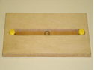
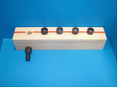
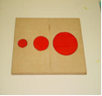
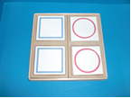
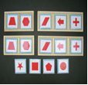
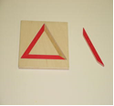
文字学習の順序 ―文字を記号として操作する基礎―
５ 位置の弁別・・・直線状の真ん中・両端の丸の上にマグネットを置く
６ 順序付け・・・線分を左から右へたどる、見本を見て線分上に左から右へ順に並べる、小さい順に並べる
７ 形の弁別・・・●▲■の弁別・輪郭線〇△□の弁別・大きさの異なる図形の弁別・置かれている方向の異なる
図形の弁別

Slide 34
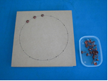
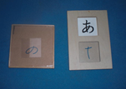
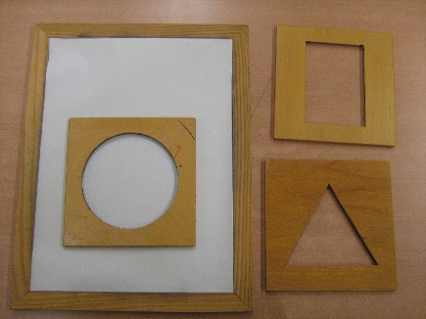
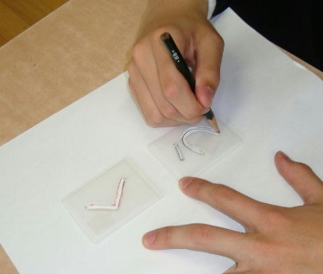
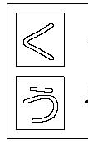
文字学習の順序 ―文字を記号として操作する基礎―
８ 形の分解・組立て・・・見本と同じ位置の〇△□の輪郭線上・角にマグネットを置く、透明板の重ね合わせ
９ 形を書く・・・輪郭線をたどる、縦・横・斜めの線をたどる、書く、補間図形・点図形で形を書く
木枠を使って形を書く くりぬき文字を使って文字を書く
１０ 枠を使った文字の分解・組み立て、点・線に透明板を重ねてから書く、枠の中で文字を構成してから
書く

Slide 35
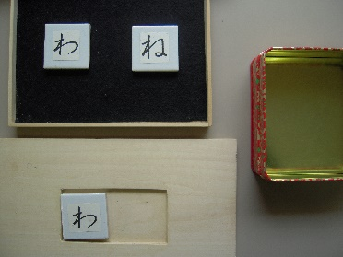
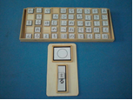
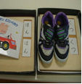
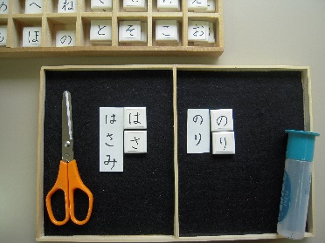
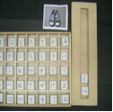
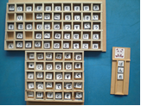
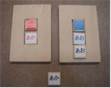
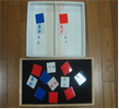
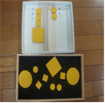
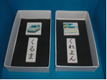
文字学習の順序 ―文字を記号として操作する基礎―
１１ 文字の見本合わせ
同じ文字を選んで並べる 同じ文字を選んで重ねる
１２ 文字による音声の分解・組み立て
１３ 文字と実物・音声との結合、単語の分解構成による文字と実物との結合の強化
実物ー単語カード 実物ー50音表からの単語の構成 写真ー50音表からの単語構成
色ー色文字ー黒い文字 大きさが違う形―単語 写真と単語カード

Slide 36
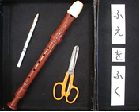
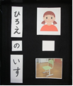
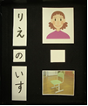
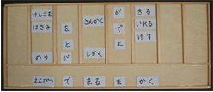
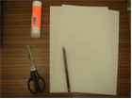


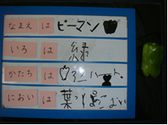

実物をことばで表す（一問一答） お湯と水・・熱い・冷たいをことばで表す
文字学習の順序 ―文字を記号として操作する基礎―
１４ 単文・文章の学習
助詞を使う 動作に合わせて、助詞を使った文を構成する
動作と文を結び付ける

Slide 37
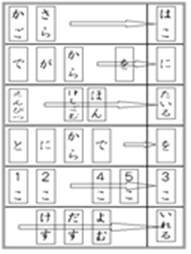

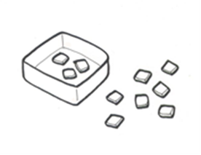
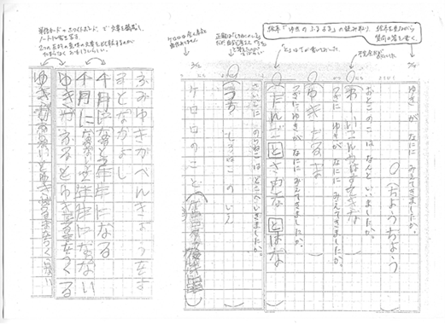
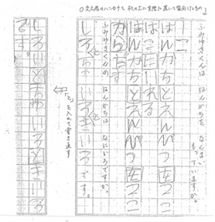
文字学習の順序 ―文字を記号として操作する基礎―
仮定文、2つの状況を比較する
動作と助詞を使った文を結び付ける
一問一答形式で物語文を読み取り、質問に答える

Slide 38
文字を記号として操作するための ―枠組み・図形の重なり合い―
枠を使って文字を、位置づけ・方向づけ・順序付け、自由に変換できるものにする。
二次元の空間上での位置の定位 ①
①運動の方向づけによって、ある位置が生まれる
②その位置は、直線の両端として二つに分化される ②
③真ん中が基準となり、横線の左右、縦線の上下ができる ③
④二つの直線の終点・起点の役割を同時に果たす→二つの次元の重なりを示す ④
⑤
⑤枠組みの中のある位置になる→枠組みを基準として変換された位置

Slide 39
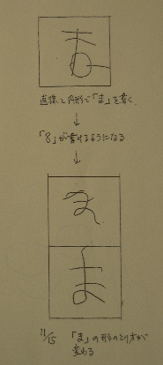
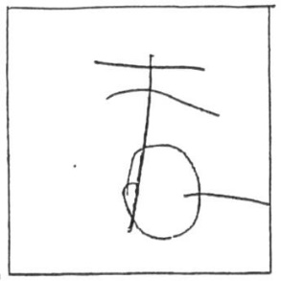
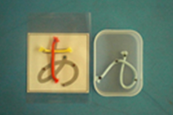
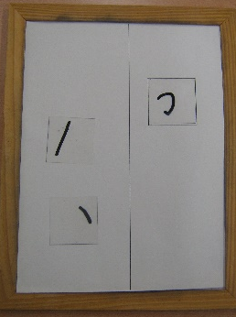
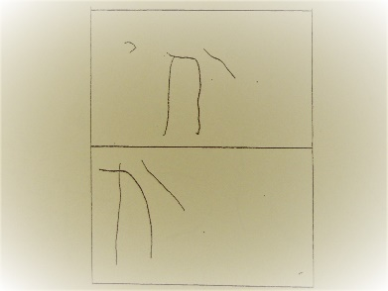
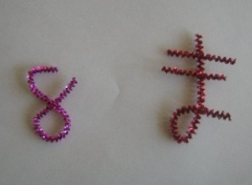
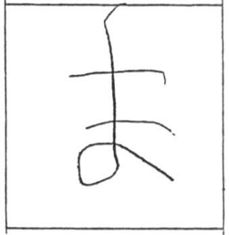
枠組を使うことにより、いくつかの次元の重なり合いが、一つのまとまりを示す。
そこから見た位置・方向・順序が操作的に納得できる。
↓
・文字の背後には隠された枠がある
枠組の中での位置づけ・方向づけ・順序づけにより、文字の拡大、縮小など自由な変換が可能になる
・透明板の重ね合わせ
数字の４、８
ひらがなは、ほとんどが線の重なり合いでできている。
透明板3枚を重ねて「か」を作る→枠の中に「か」を書く モール・ひもで文字を作る
（Tくんの文字学習） ➡枠内に文字を書く 「ま」の変化
（KAさんの文字学習）

Slide 40
４ 記号操作の基礎学習
４．２ 数の基礎学習・・・・p.５３
数の基礎学習とはいえない数の教え方・・・
・まず、数唱から始めてしまう
周囲と関係なく１から10まで言わせる・覚えさせる
・機械的に足し算を覚えさせる
カードを使って１＋１＝２と覚える ・・・ カード表に問題 １＋１ 、 裏に答 ２
・（指や物を使って）3回数える足し算をする。
たとえば ３＋２＝５
３ 〇〇〇
２ 〇〇
５ 〇〇〇〇〇
→３と２と５を3回数える状態

Slide 41
イコール、 ＝、の意味
疑問の符号？
答の要求？
答を書く場所を示す？
１＋１＝２
イコールは疑問の符号でも単に答えを書く場所を示すものでもない
１＋１はいくつか？ ではなく 「何と同じか」を問いかけるもの
まず、数の基礎として、比較・分類・並列が重要。
大小のみでなく、重さ・高さなど事物の属性による比較、同じものを集める分類、順に並べる並列
形の弁別、分解―組み立て、構成までが数の教育の基礎。
直線上に事物を順に並べることは、数を記号として操作する出発点。

Slide 42
大きさ・高さ・長さ・重さ・・・様々な属性の比較をする
比較・分類・並列

Slide 43
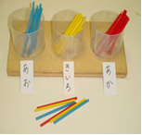
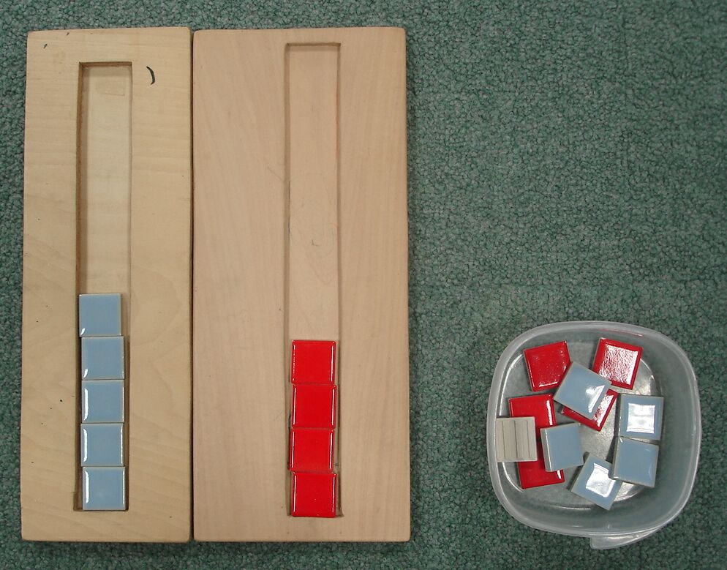
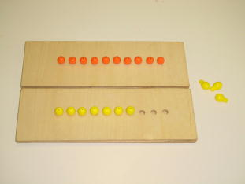
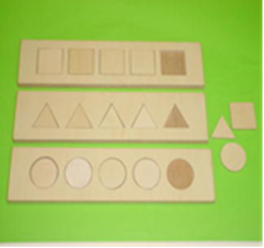
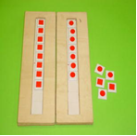
色・形・触覚・・・様々な分類 → 1列に並べる分類により、方向が生まれる

Slide 44
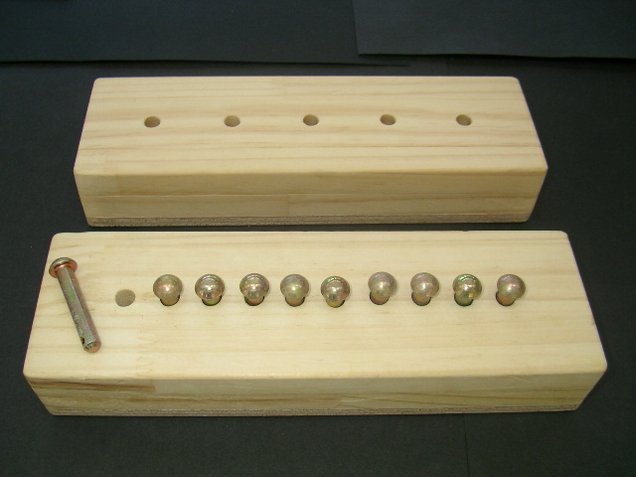
順に並べる並列の学習
並べることで初めと終わりを持つ直線ができる→ 数の始まり

Slide 45
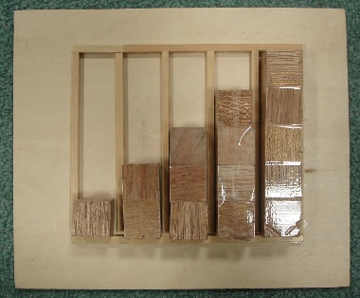
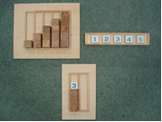
はめ板（形の弁別の状態）
→棒タイル（長さ順序付けの状態）
→バラタイル （１が5個集まると５）
１～５の数
棒タイル・バラタイル、限定枠・解放枠
これらの組み合わせで「数」を作っていく
ブロックの固まりで解放枠に１～５を並べる
→数字と結びつける
まず、5を単位として、６～10までを１～５と同じように操作する
さらに、10を単位として11～20までを、１～10と同じように操作する
→５・１０とその数の関係・・・７は5と比べていくつ多いか少ないか
１３は１０と比べていくつ多いか少ないか・・・など

Slide 46
「数」の学習・・・
数は自分で作り出すもの、と教えてくれた3人の子どもたちの事例
① Tくん・・・初めてバラタイルで「３」を並べる
５までの解放枠ではバラタイルを端から並べてすべて埋め尽くしていた
→書見台の傾斜面で、3個のバラタイルを、下→上→真ん中、の順で並べて3を作った。
棒タイル「３」はバラタイルが3個集まったものと同じ、とわかる
② Rくん・・・ブロックを自分のやり方で1～５まで並べる
スプーンなど様々なものを並べる
５を作るためにブロックを５個まとめて持つ
③ Jくん・・・元の数を残した、足し算・引き算
自分のノートを見て、３＋２＝５ と ５－２＝３ が 「似ている」ことを発見する

Slide 47
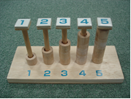
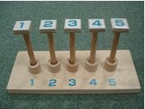
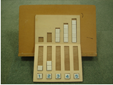
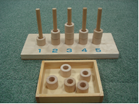
・１～５の円筒は並べることができる
・バラのブロックにすると、1個入れては数字を載せてしまう
（おそらく、1回の動作に対応して数字タイルを置いたのでは？）
・ブロックやバラタイルで「移し替え」を行う
５のブロックを移し替えるときに、ブロック５個をまとめて持った！
→５の固まりを自分で作った
② Rくん・・・ブロックを自分のやり方で1～５まで並べる
数字タイルは使わず、円筒ブロックで１～５を並べる→
1～５完成形の直角三角形を作るイメージで円筒ブロックを並べた

Slide 48



数字を見て実物を並べる、実物を見て数字を選ぶ
比べられるように、いつも２つの問題を並べて問いかける
円筒・ブロック・スプーン・・・様々なものを数字と結びつけていく
Rくんは話し言葉が出ないが、とてもよく見て判断、操作している。

Slide 49






1～５と同じように、６～１０を学習する
長さの順序付け～木枠・棒タイル 白・黒２色で５の固まりを意識した棒タイル～バラタイル
タイルの学習から、様々な実物へ Rくんはきちんと並べる

Slide 50



４＋２＝６
４と２の棒タイルを移動して６を作る
逆の動きで
６－２＝４
タイルを動かしても、枠が残っているので元の数が消えてしまわない
③ Jくん・・・足し算・引き算
自分のノートを見て、 ４＋２＝６ と ６－２＝４ が 「似ている」ことを発見する

Slide 51




足し算・引き算の学習の仕方のいろいろ
Jくんは、ここから
・位取り、タイルそろばん
・繰り上がり・繰り下がりのある計算
・文章問題
・掛け算・割り算の考え方と教材
へと学習を進めた

Slide 52



繰り上がり・繰り下がり 『人間行動の成りたち』 p.57～
単位（１・５・10）を基準として使うことで、普通の数操作として学習できる
そのためには、単位数（１・５・１０）とほかの数との関係を理解することが必要
１～10までの数が、５・１０から見て、いくつ多いか少ないか
５枠・10枠などの教材

Slide 53




単位による数の合成・分解の学習を積み重ねること
ある数を５・10などの単位を使って表すこと が重要
5枠・10枠などの教材・・・５・１０を背景にして１～10の数を捉えなおし、単位による分解・合成を進める

Slide 54
  １０が単位として基準化されれば．．．
  （例） ３＋８＝ の場合 ●●●＋ ●●●●● ●●●
  ３を１と２に分け、２と８で10を作る・・・答：１１
  ● ●●＋●●●●● ●●●
  ３に１０を足して、１３を作り、足しすぎた２を引いて・・・答：１１
  ●●●＋ ●●●●● ●●● ●●
  繰り上がり・繰り下がりの操作が、単位を基準とする合成・分解により、わかりやすくなる

Slide 55
Hさん（ある程度視力のある盲ろう児）の数え方
17個のおはじきを皿から出して数える
〇〇〇〇〇
〇〇〇〇〇
〇〇〇〇〇
〇〇
Hさんは、５個ずつのグループ３つとバラ2個に分けておはじきを机の上に並べ、３２個と答えた。
答えは間違っているが、操作の過程は成立している。
→５のグループ２つで１０、として
１０のかたまり・・・１
５ のかたまり・・・１
バラ・・・２ と単位を使っていけば、学習はつまずかずに進む

Slide 56

位取りの学習
数が大きくなると、位取りが重要な課題になる
数字は左に1桁進むと10倍大きくなるが、同じ桁の中の加減算は同じ操作である
数が拡大しても1桁の加減算と同様に取り扱える
※このとき 「＝」同じ
の理解が重要になってくる。→右辺と左辺のつりあい
タイルそろばん
１・５・１０などの単位を使って１～９９９までの数を
表したり読み取ったりする

Slide 57
乗除算
加減算・・・１つの次元の位置・方向・順序付けの操作
乗除算・・・２つの次元の組み合わせの操作
↓
次元を組み合わせるには、それぞれの原点が明らかにされなければならない
２つの次元がプラスの方向へ組み合わせられたとき、乗除算が成立する
0
２×８ 8×２

Slide 58
分数の教材
加減乗除・位取り・式の変換など・・・
分類・比較・並列を通して数を数直線上に位置付け、方向付け・順序付け、具体物を操作的に配列、
つりあいにより変換し、単位による合成・分解、桁の位置づけ、同じ位置の桁のなかでは1位も10位も
操作は同じであること
・・・数字を記号として操作するための基礎

Slide 59
マイナスの方向への拡大 p.58
０を原点として基準化する
たとえば、 ３－３＝０
具体物を使って学習すると、そこに何もなくなってしまうのでわかりやすい
しかし、この０は原点にはなっていない。
０を基準に、プラスとマイナス両方向に数が拡大されたとき、はじめて０が原点になる
０
３－（－５）＝８・・・などの意味の理解
左右対称の関係が理解され、原点がつりあいとして基準化されることは、拡大・縮小を可能にするだけでなく数字を記
号として操作し、いくつかの次元を自由に組み替えることを可能とし、やがて存在の本質をより明確にしようとする精
神活動の原動力となる。

